Slide 1
Протонач

Slide 2
Проблема
У человека иногда может возникнуть такое состояние, что он захочет высказать своё мнение (возможно, не самое приятное) и при этом оставаться неизвестным.
Возможно и то, что человек просто хочет поболтать.

Slide 3
Решение
Анонимные имиджборды (форумы с возможностью публиковать медиа) решают такой вопрос: в них отсутствует регистрация, однако модерация тоже должна быть, поэтому от пользователей записывается лишь их IP.
Существенный минус состоит лишь в том, что из-за неизвестности и возможности сменить IP люди могут публиковать сообщения, притворяясь другим человеком (этому даже придумали термин «same person»). Могут быть и просто неадекваты.

Slide 4
Конкуренты
Их очень много и все не перечислить. Назову 2 основных подобных сайта.
Самый распространённый форум данного типа в России — Двач (2ch.hk). Из-за токсичности местного народа желание заходить туда отпадает (сайт позиционирует себя, как 18+). Я собираюсь сделать более-менее приличный форум. Ещё там нельзя публиковать звуковые файлы, в отличие от моего аналога. Но в технологическом и дизайнерском плане Двач всё-же лучше. Например, можно выложить несколько файлов.
Американский аналог — 4chan (www.4channel.org), куда собираются в основном англоязычные пользователи интернета (для иностранцев, как правило, должен существовать международный раздел, обычно его именуют сокращением от слова international). Обладает теми же проблемами, что и Двач, ещё без возможности загружать видео.

Slide 5
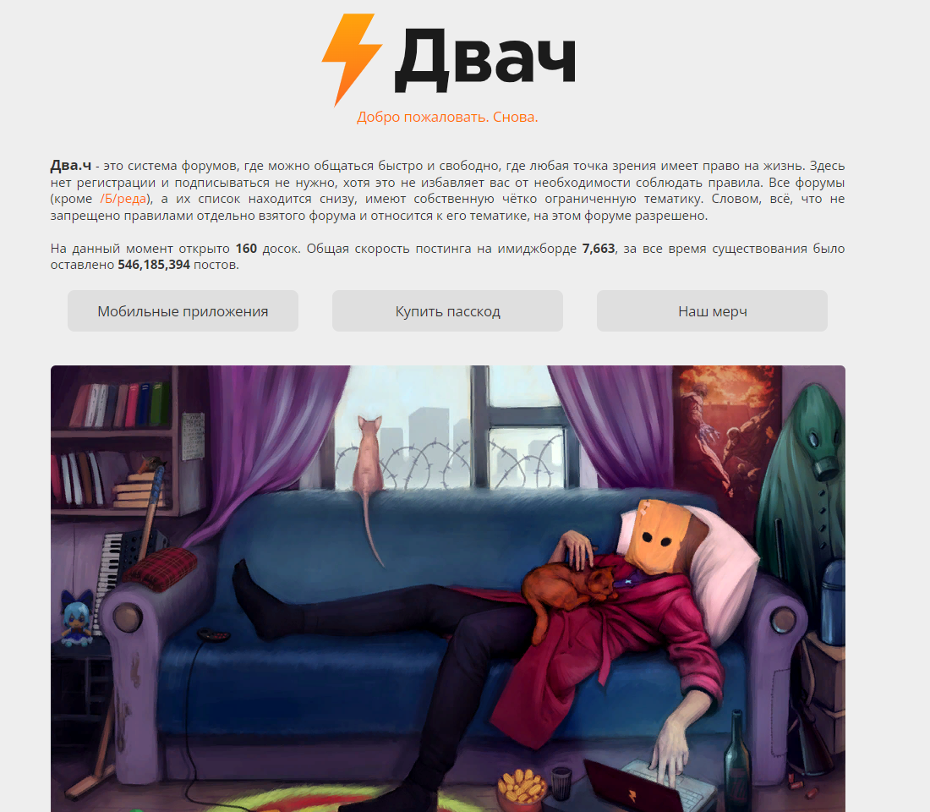
Двач
Главная страница

Slide 6
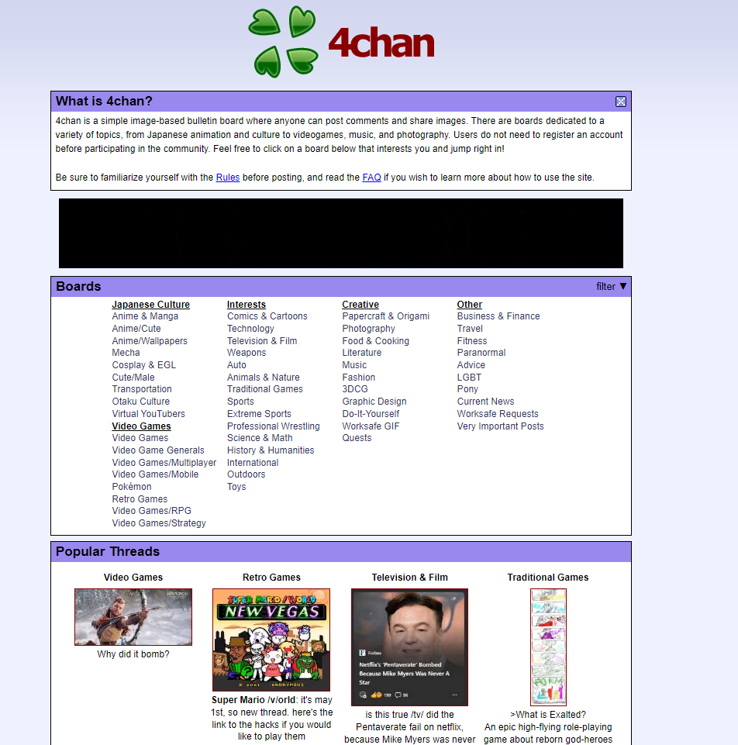
4chan
Главная страница

Slide 7
Уникальная ценность
Сайт даёт возможность публиковать не только фото (как должно быть по определению), но и видео и аудио.
Нумерация постов обычно происходит отдельно в каждом разделе, но в моём сайте она идёт глобально.

Slide 8
Архитектура
Сайт написан на языке программирования Python, используя фреймворк Flask, библиотеки SQLAlchemy и Captcha, HTML и CSS.

Slide 9
Этапы разработки
Главная страница сайта;
Разделы и возможность оставлять сообщения-треды (англ. thread – поток) — открывающие тему посты;
Возможность отвечать в тредах;
Позволение пользователю оставлять медиа;
Лайки/дизлайки к постам;
Введение каптчи — защиты от роботов;
Введение режима администратора, который позволяет удалять посты и банить отправителей. Получить её можно только при знании пароля, который выводится в консоль, а её не могут прочесть обычные пользователи.
?????
Готово

Slide 10
Демонстрация результатов
Будет открыта локальная сеть, по которой все перейдут, чтобы не засорять версию сайта на pythonanywhere.
Ссылка на pythonanywhere на крайний случай: shadow318193.pythonanywhere.com

Slide 11
Перспективы развития
Первое, что надо сделать, это настроить вывод соответствующих сообщений при неверном заполнении формы поста или получении бана.
Нужно сильно переделать интерфейс (меня уже кто-то нашёл с помощью поиска в GitHub’е тэга imageboard с некоторыми фильтрами и оставил подобное замечание).
Можно добавить возможность отправлять несколько медиафайлов за один пост.
Переработать систему администраторов, так как есть шанс выйти на сайт с IP админа, надо ввести дополнительные проверки.

Slide 12
Участник
Никифоров Сергей.
Спасибо вам за хорошую компанию и отличный курс по изучению Python! Надеюсь поступить к вам в 10 IT класс, продвигаться в этом направлении уже на уровне основной учёбы.

Slide 13
Спасибо за внимание

